Slide 1

2016
天黑黑外卖系统
2016年7月22号

Slide 2
CONTENTS
1
分工
2
需求
分析
3
系统
设计
4
系统
实现
5
系统
测试
6
总结

Slide 3
0 1
项目组分工

Slide 4





分工介绍
郑龙天：界面的设计、顾客功能的实现、文档整合、代码整合、PPT制作
2
陈新炀:管理员界面的实现、管理员功能的实现、用户体验的优化，PPT制作
分工介绍
3
4
韩建山: 数据库表的设计与搭建、店家功能的实现、系统测试、界面的优化
李佳声:店家功能的代码实现、用户体验的优化、系统测试，文档的编写
5
张宇鹏：LOGO的设计、界面的优化、系统的测试、UML图的制作

Slide 5
0 2
系统需求分析

Slide 6
项目要求
数据库建表，服务器平台搭建，网页界面设计
用户登录，包括商家、用户
用户修改个人信息，电话，送餐地址，密码等
管理员可对用户信息进行查看和管理；管理员对商家进行查看和管理；
商家录入菜单：
餐点信息包括：
1.餐点名称
2.餐点类型（饮料、小吃、主食）
3.库存数量
4.餐点单价
5.餐点图片
菜单的修改、删除
根据类型或关键字筛选相关菜单
用户登录，选择餐点加入购物车
购物车内餐点数量的修改、删除
用户订单提交
商家确认点单，库存数量修改
历史订单查询，根据用户号或者用户信息查询用户历史订单
餐点欢迎度分析，统计各类餐点的选购频率，按频率排序
项目要求

Slide 7
业务流程描述
系统功能模块的划分
天黑黑外卖
顾客
店家
查看订单
下单
编辑个人资料
开店(后)
浏览菜单
编辑个人资料/修改密码
编辑店铺资料
搜索美食(按类别，自动按销量排序)
订单处理
添加/删除/修改餐点
全部
小吃
主食
饮料

Slide 8
业务流程描述
系统功能模块的划分
天黑黑外卖
管理员
顾客管理
店家管理
查看/修改顾客
审核店铺
添加顾客
添加店家
订单管理
查看/修改店家

Slide 9
业务流程描述
处理流程的分析
个人信息修改
用户充值
开始
新用户？
选择
用户退出
结束
是
否
注册
浏览菜品
加入购物车
下单
登录
钱够？
是
否
下单成功
提醒用户充值

Slide 10
用例图
注册
忘记密码
密保问题找回密码
登录
浏览店铺和菜品
加入购物车
结算
查看个人信息
修改个人信息
顾客
查看订单
注销

Slide 11
用例图
注册
忘记密码
密保问题找回密码
编辑个人资料
登录
申请开店
修改店铺信息
店家
编辑菜品信息
接单
注销
订单处理
拒绝

Slide 12
添加用户
用例图
顾客管理
查看当前用户
修改已有用户信息
登录
店家管理
添加店家
查看当前店家
管理员
修改已有店家信息
开店申请审核
查看订单
订单条件搜索
注销

Slide 13
0 3
系统设计

Slide 14
软件层次架构
客户界面模块
系统调度程序
数据库接口
用户模块
商家模块
登录、注册、修改密码
修改个人信息
下订单
，
结算
修改个人信息
修改个人信息
下订单
，
结算
数据库接口
更新数据库

Slide 15
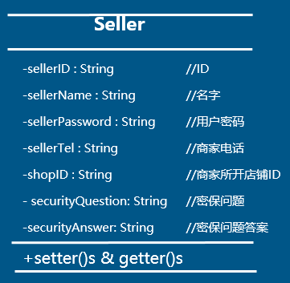
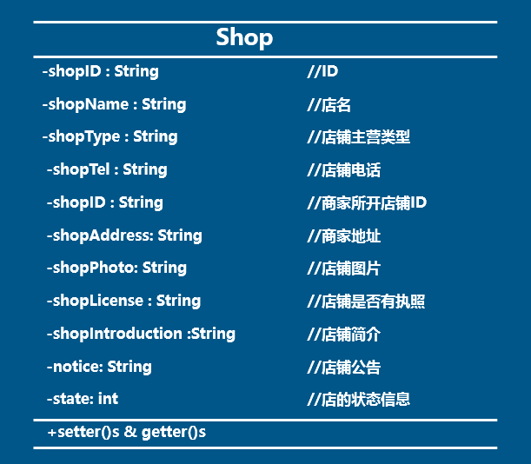
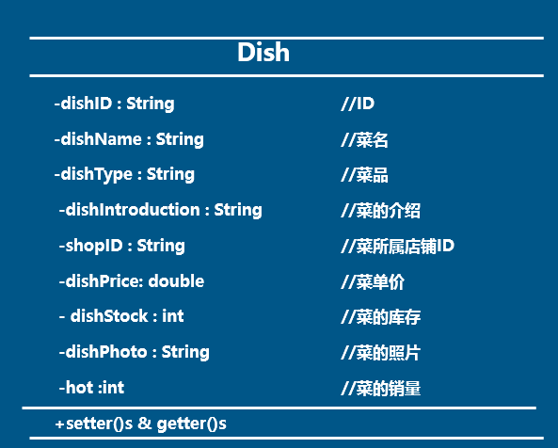
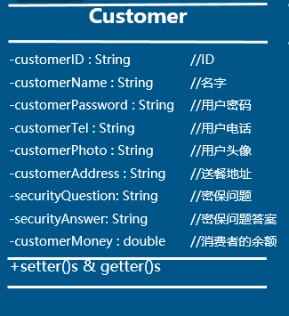
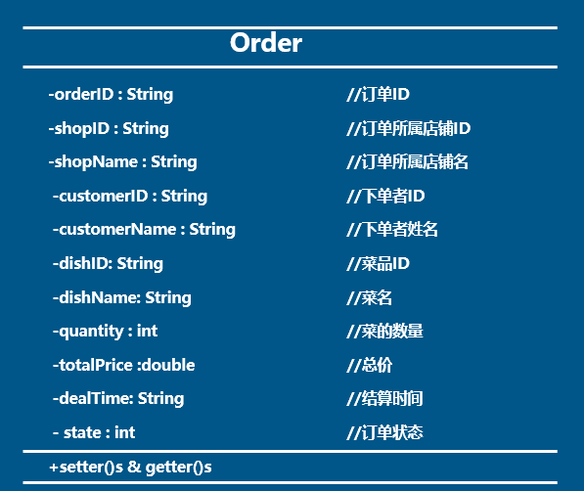
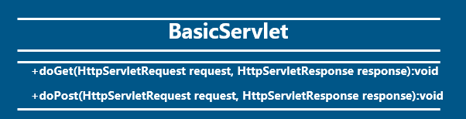
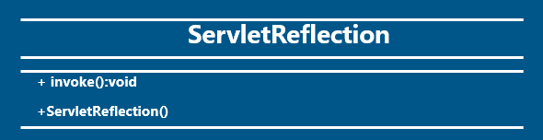
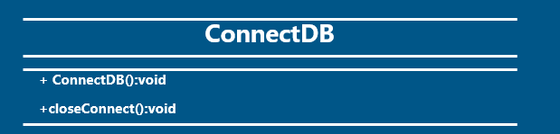
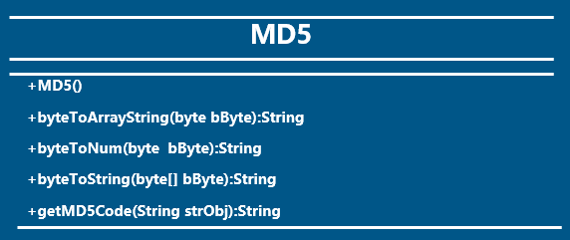
类图

Slide 16
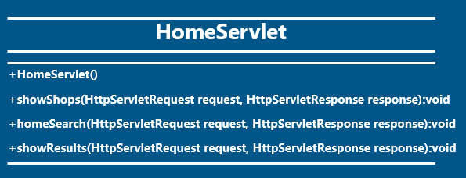
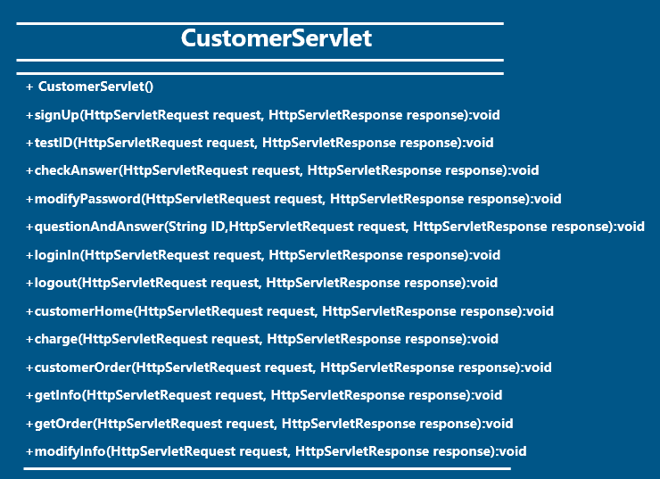
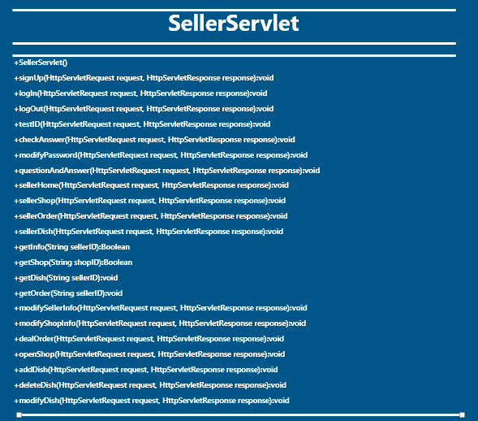
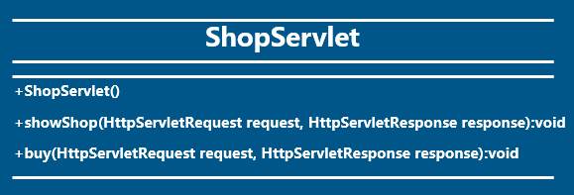
类图

Slide 17
时序图
用户
菜单
购物车
结算
用户浏览，查询菜单和店铺
加入购物车
确认订单
根据用户的余额和库存显示订单处理结构
显示购买结果
显示购买后美食的剩余库存，销量

Slide 18
数据库表
customer(customerID, customerName, customerPassword, customerPhoto,
customerTel, customerAddress, securityQuestion, securityAnswer, customerMoney)
seller(sellerID, sellerName, sellerTel, sellerPassword,
shopID, sellerPhoto, securityQuestion, securityAnswer)
shop(shopID, shopName, shopTel,
shopType, shopAddress, shopPhoto, shopLicense, shopIntroduction, notice,
state)
difshInfo(dishID, shopID,
dishName, dishType, dishIntroduction, dishStock, dishPrice, dishPrice, dishPhoto,
hot)

Slide 19
数据库表
historyOrders(orderID, shopID,
customerID,
dishID,
quantity,
totalPrice,
dealTime,
state)
administrator(adminID, userName, password)

Slide 20
0 4
系统实现&系统测试

Slide 21



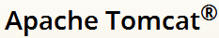







实现环境
运用eclipse进行html5 + css+ js 的编辑和java代码的编写
用Apache-Tomcat服务器来响应jsp页面的访问请求
用MySQL进行数据库的管理，连接数据库，在数据库中建立菜单信息、用户信息，管理员信息，订单信息的数据库
系统的全部实现都是在windows下实现的
在各大浏览器里面测试结果良好

Slide 22
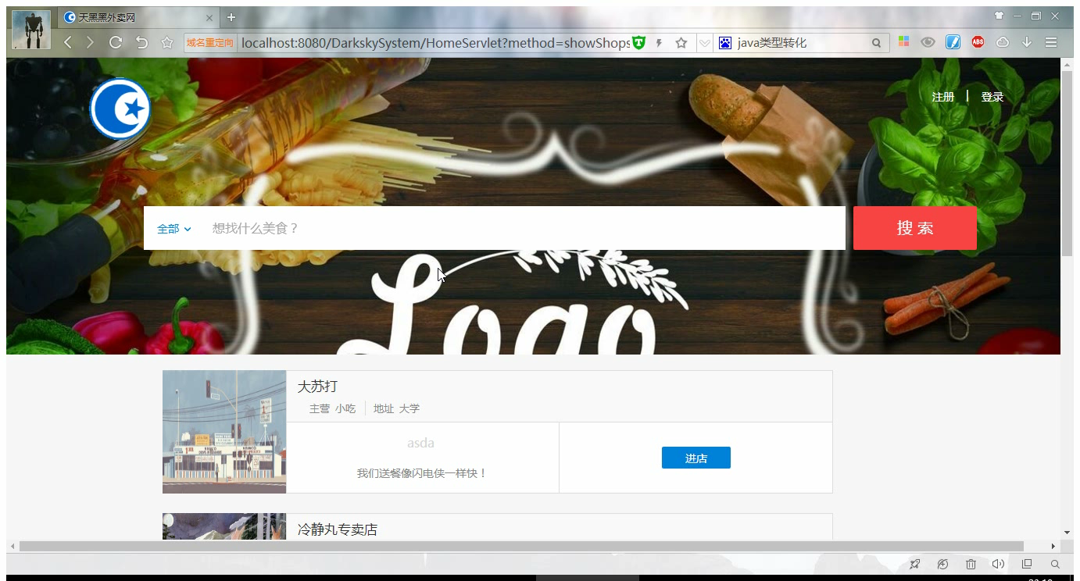
测试结果
浏览菜单

Slide 23

测试结果
顾客注册

Slide 24
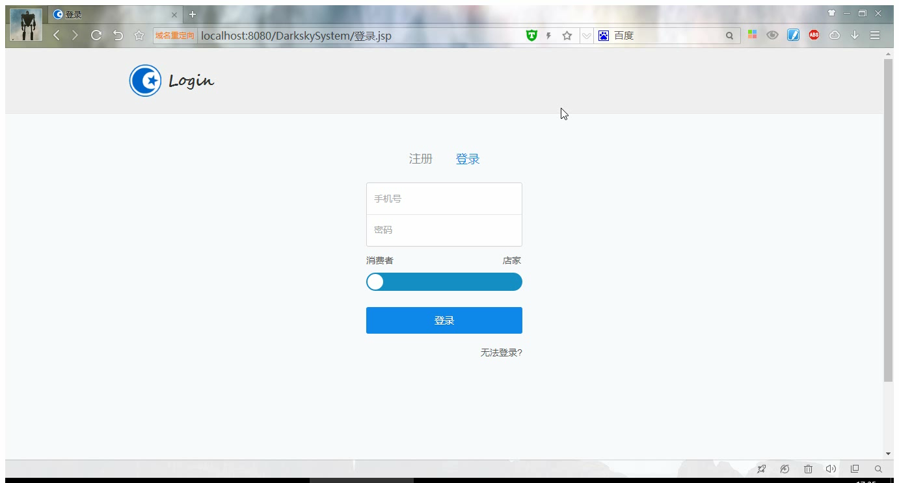
测试结果
顾客登录及相关操作

Slide 25

测试结果
顾客浏览店铺并且下单

Slide 26
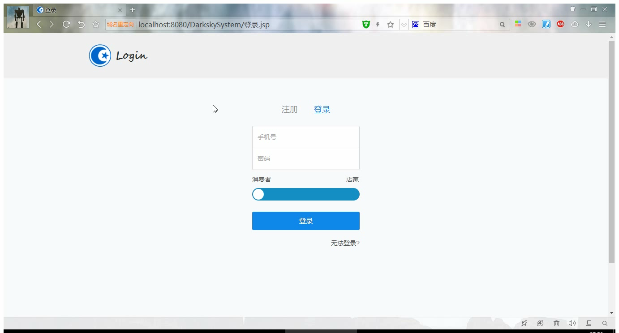
测试结果
忘记密码

Slide 27
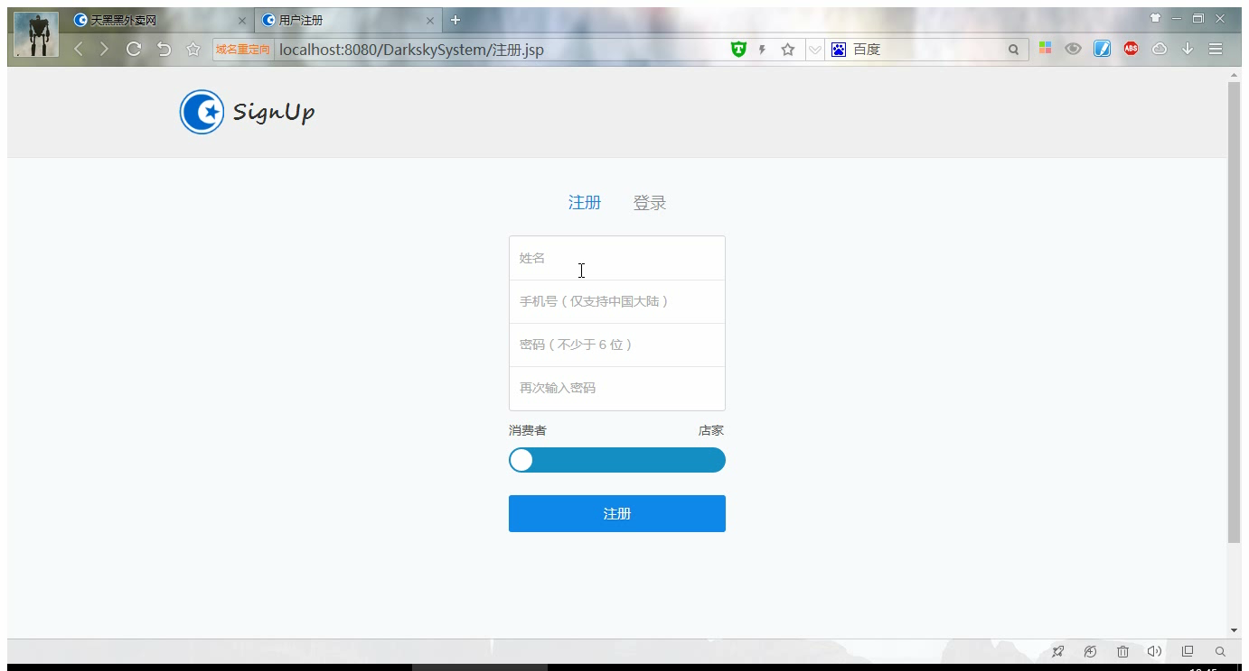
测试结果
店家登录、开店

Slide 28
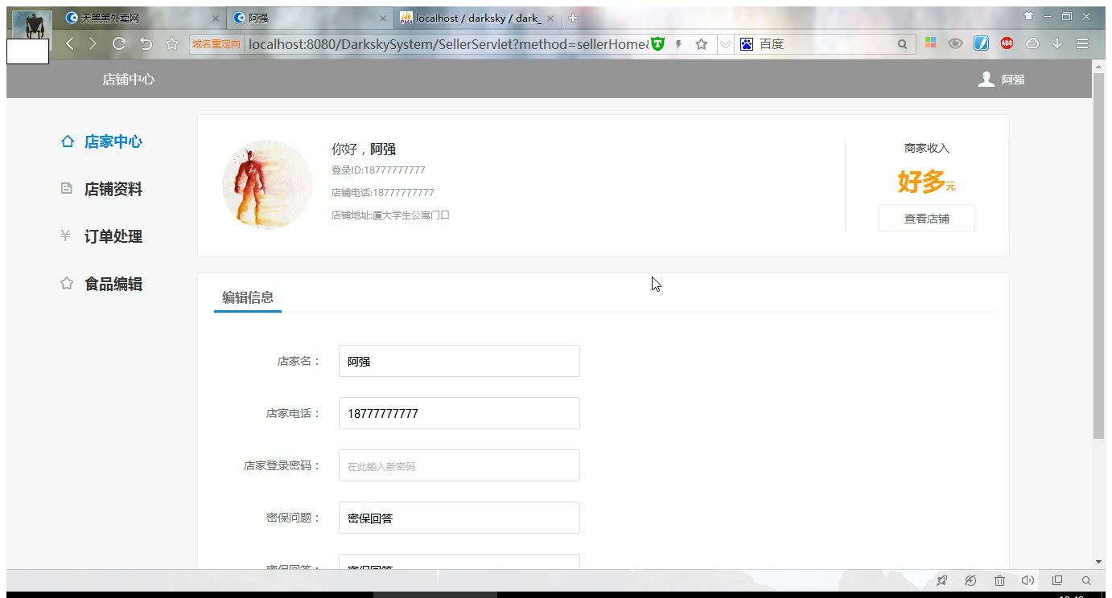
测试结果
店家相关操作

Slide 29
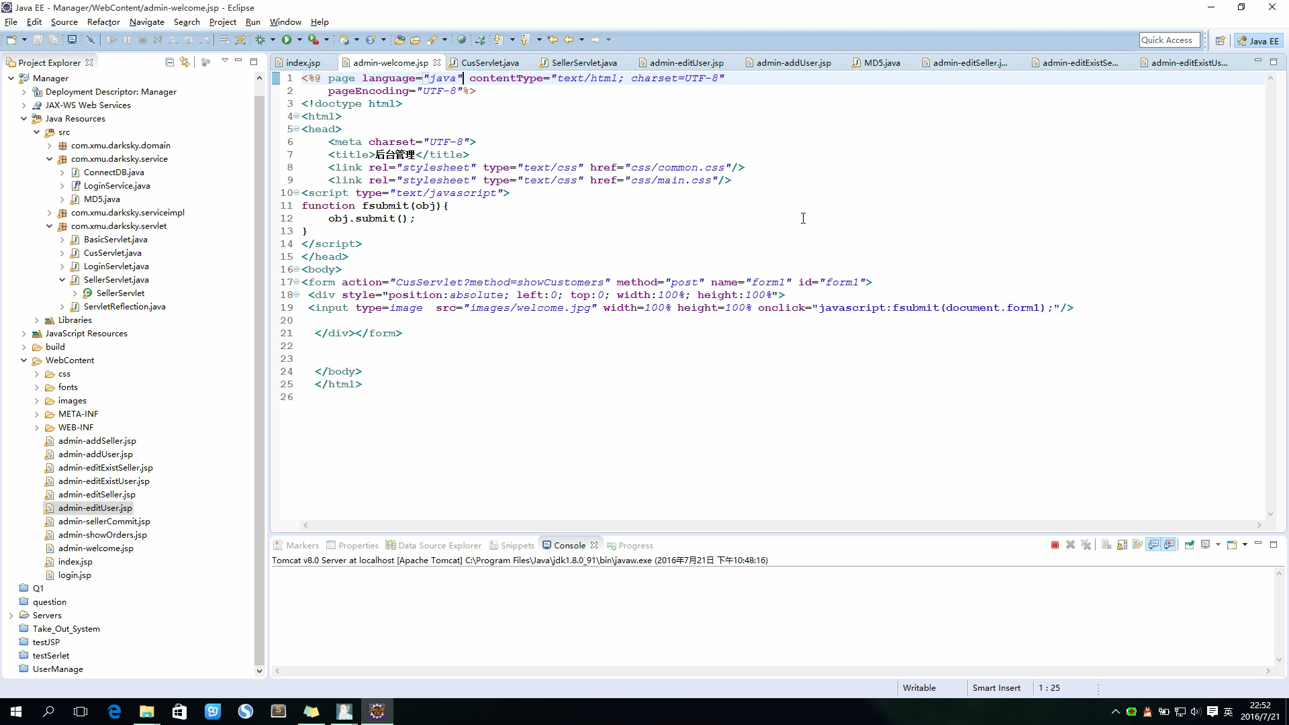
测试结果
管理员的相关操作

Slide 30
0 6
项目总结

Slide 31
成果
编辑个人资料： 顾客图片，顾客名，送餐地址
搜索：
按热度搜索
按食品种类搜索
浏览菜单
添加/修改店家
添加/修改用户
店家审核
订单处理
登入，注册，找回密码功能
成果
顾客
管理员
店家
开店
编辑个人资料
编辑食品资料：食品图片，食品名称，食品价格，食品类型，食品库存
编辑店铺资料
处理订单：接受订单|拒单
开店

Slide 32
不足之处
1
即使对密码加密，数据库没有用安全软件保护，所以可能被不法黑客恶意攻击，
Nothing is perfect
2
用户上传新的图片之后，系统不会删除之前上传的图片，在一定程度上在形成了系统的冗余

Slide 33
0 7
组内贡献度排名

Slide 34
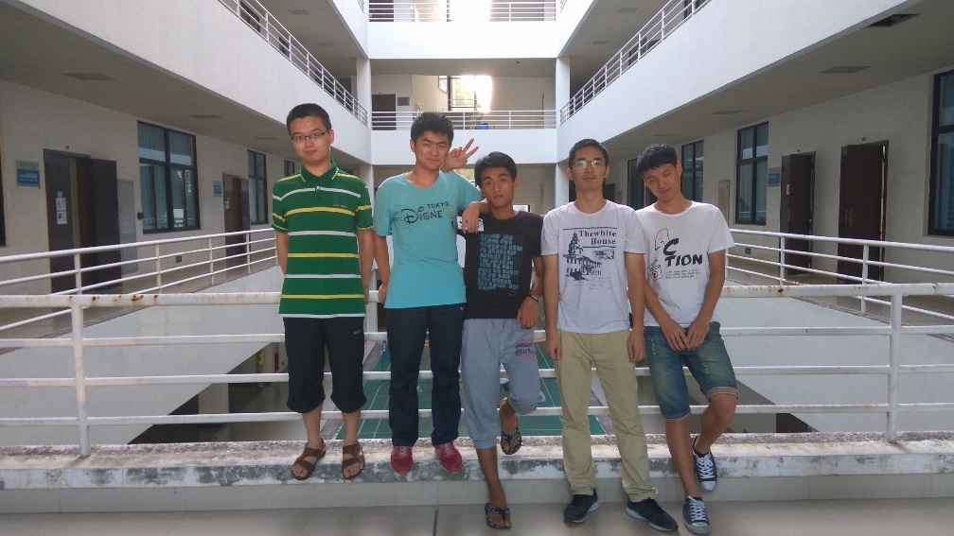
组内贡献度排名
郑龙天
陈新炀
韩建山&李佳声
张宇鹏

Slide 35
THANKS！

